Slide 1
POSIX THREAD & PROCESS

Slide 2
Nội dung
Định nghĩa thread&process
Cơ chế quản lý tài nguyên trong thread&process
Mutex&Semaphore

Slide 3
1.1 Thread&Process
Process là một tiến trình điều khiển đoạn mã lệnh có riêng một không gian địa chỉ, có ngăn xếp stack riêng rẽ, có bảng chứa các thông số mô tả file được mở cùng tiến trình và đặc biệt có một định danh PID (Process Identify) duy nhất trong toàn bộ hệ thống vào thời điểm tiến trình đang chạy.
Thread là một đơn vị nhỏ nhất của 1 chương trình. Thread có thể được quản lí bởi scheduler, là một phần của hệ điều hành.
Rất nhiều thread có thể tồn tại trong một process, thực thi đồng thời và có thể chia sẻ chung tài nguyên được cấp phát.
Posix là một chuẩn của IEEE định nghĩa các dịch vụ trong hệ điều hành.
Các chương trình tuân theo Posix có thể dễ dàng chuyển từ hệ điều hành này sang hệ điều hành khác. Linux là một hệ điều hành theo chuẩn Posix.
Posix Thread là một API được định nghĩa bởi POSIX. 1c, Thread Extension (IEEE Std 1003. 1c – 1995) để thao tác với thread.
Notes:
Max zombie thread: 32751
Max process: ram/stack size stack size 64bit: 8Mb; 32bit: 2Mb

Slide 4
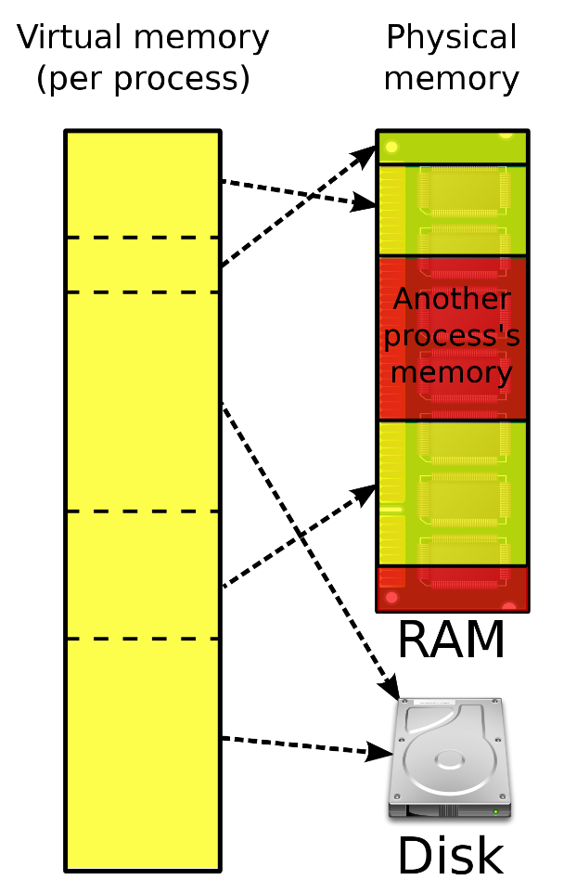
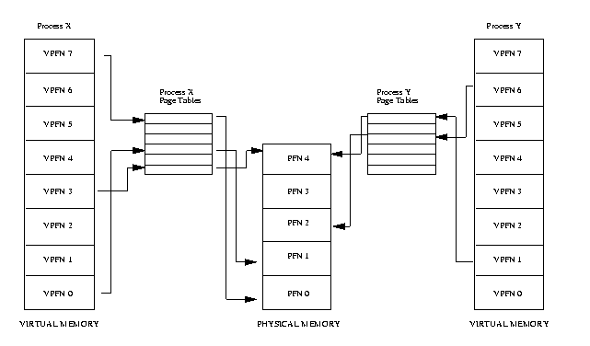
1.2 Thread&Process memory
Ánh xạ virtual memory to physical memory
Notes:
Max zombie thread: 32751
Max process: ram/stack size stack size 64bit: 8Mb; 32bit: 2Mb

Slide 5
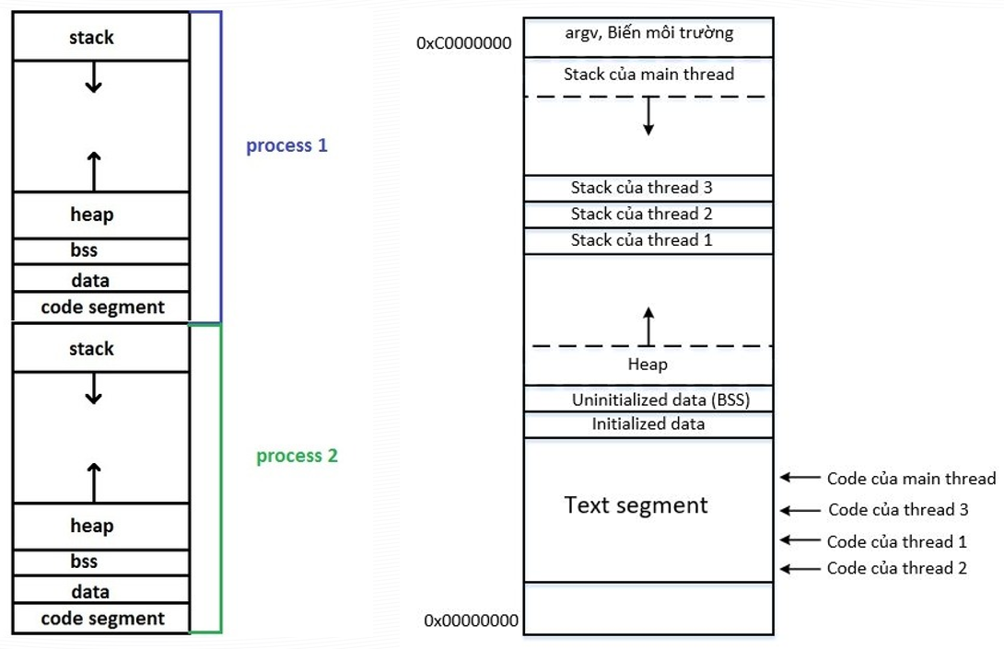
1.2 Thread&Process memory
Vùng nhớ process và thread
Notes:
Max zombie thread: 32751
Max process: ram/stack size stack size 64bit: 8Mb; 32bit: 2Mb

Slide 6
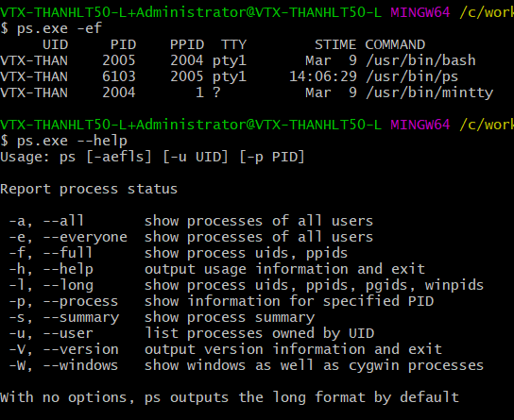
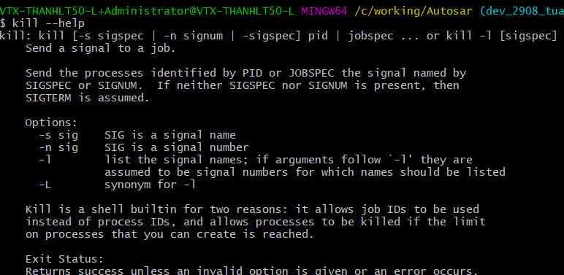
2.1 Cơ chế quản lý tài nguyên process
Process đầu tiên sau khi boot có PID=1
Liệt kê các process
Kill process
Notes:
Max zombie thread: 32751
Max process: ram/stack size stack size 64bit: 8Mb; 32bit: 2Mb

Slide 7
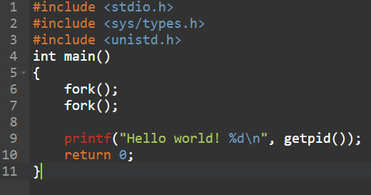
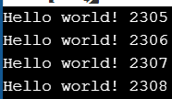
2.1 Cơ chế quản lý tài nguyên process
Trong linux, system call fork tạo ra 1 tiến trình con.
fork() = clone(SIGCHLD, 0)
Notes:
Max zombie thread: 32751
Max process: ram/stack size stack size 64bit: 8Mb; 32bit: 2Mb

Slide 8
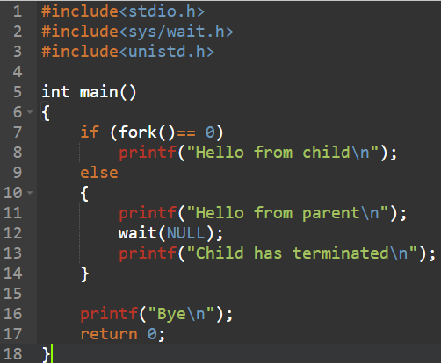
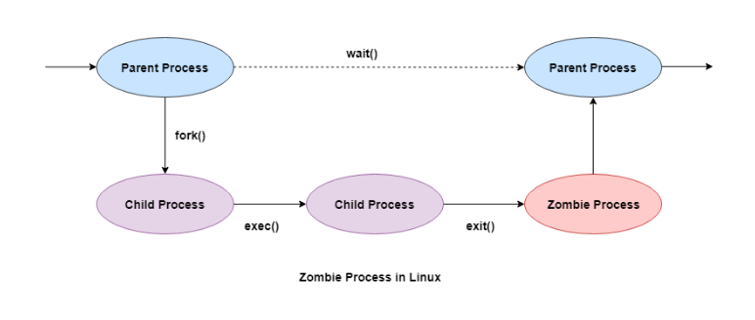
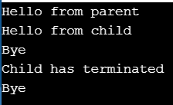
2.1 Cơ chế quản lý tài nguyên process
Tiến trình zombie xảy ra khi 1 process đã exit nhưng vẫn còn PID trên process table.
Thường là do parent process tạo child process nhưng chưa đọc trạng thái/thu hồi tài nguyên của chương trình con đã kết thúc.
Parent process sử dụng system call wait để thu hồi child process hoặc dung lệnh “kill –s SIGCHLD pid” tới parent process id
Notes:
Max zombie thread: 32751
Max process: ram/stack size stack size 64bit: 8Mb; 32bit: 2Mb

Slide 9
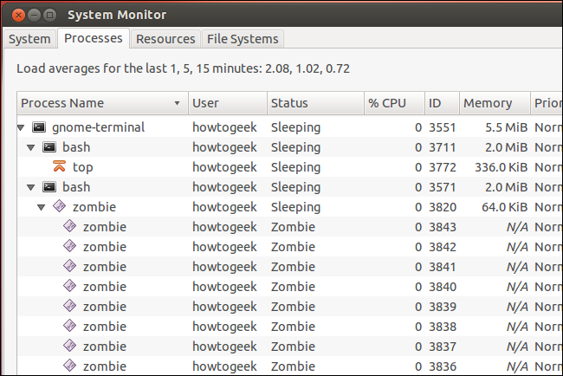
2.1 Cơ chế quản lý tài nguyên process
Zombie process gây tốn tài nguyên, và số pid có giới hạn, nếu tạo ra quá nhiều zombie process, process table sẽ không đủ để lưu các process id mới.
Notes:
Max zombie thread: 32751
Max process: ram/stack size stack size 64bit: 8Mb; 32bit: 2Mb

Slide 10

2.2 Cơ chế quản lý tài nguyên thread
Mỗi thread có không gian bộ nhớ thread stack riêng. Khi một thread kết thúc với hàm pthread_exit(), kernel sẽ không tự động thu hồi tài nguyên của thread đó, lúc này thread đã kết thúc sẽ có trạng thái là zombie thread.
Như vậy, một thread được tạo ra cũng giống như một tiến trình con, cần phải được theo dõi trạng thái và thu hồi tài nguyên khi kết thúc, tránh việc tạo ra zombie thread gây lãng phí tài nguyên của tiến trình.
Có 2 kỹ thuật quản lý việc thu hồi tài nguyên thread là joinable thread và detached thread.
Notes:
Max zombie thread: 32751
Max process: ram/stack size stack size 64bit: 8Mb; 32bit: 2Mb

Slide 11
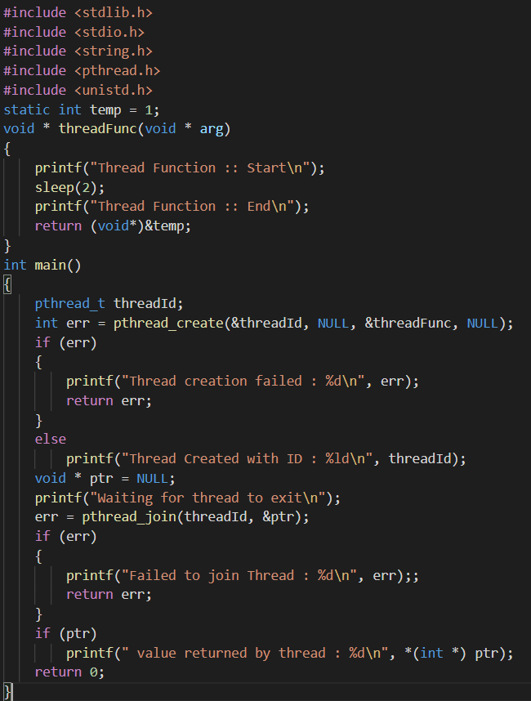
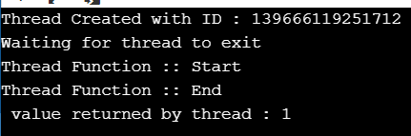
2.2 Cơ chế quản lý tài nguyên thread
Joinable thread:
Thread được kernel theo dõi trạng thái kết thúc và thu hồi tài nguyên.
Mặc định khi khai báo thread là joinable thread.
Notes:
Max zombie thread: 32751
Max process: ram/stack size stack size 64bit: 8Mb; 32bit: 2Mb

Slide 12
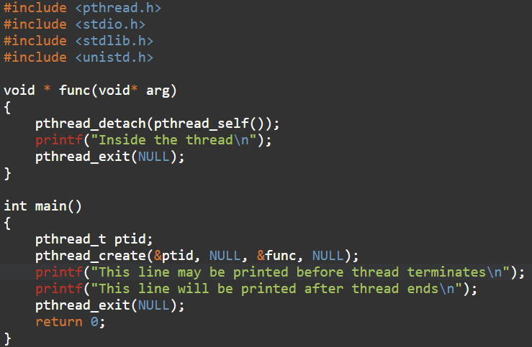

2.2 Cơ chế quản lý tài nguyên thread
Detached thread:
Một thread được thiết lập là detached thread khi lập trình viên không cần quan tâm đến trạng thái kết thúc của nó.
Khác với joinable thread, kernel sẽ tự động thu hồi tài nguyên của detached thread khi nó kết thúc.
Mặc định khi khai báo thread là joinable thread. Để chuyển thread thành detached, có thể dùng hàm pthread_detach()
Notes:
Max zombie thread: 32751
Max process: ram/stack size stack size 64bit: 8Mb; 32bit: 2Mb

Slide 13
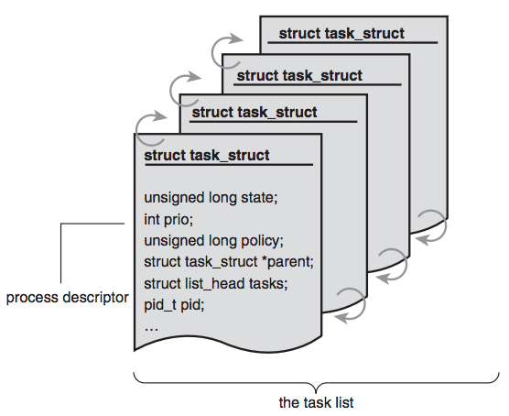
2.3 Thread trong linux kernel
Trong kernel Linux, không có sự phân biệt giữa process và thread.
Các Posix Thread trong Linux được thực thi thông qua thư viện glibc, trong đó, libpthread.so là một phần của thư viện này.
Các hàm tạo thread và process con như pthread_create(), fork(),.. cuối cùng đều gọi đến system call clone() nhưng với các tham số(flag) khác nhau.
Các task trong linux sẽ được kernel quản lý bằng cách lưu task_struct của mỗi task vào một cấu trúc linked list gọi là task list
Một process (thread) sau khi kết thúc thì Process Descriptor của process vẫn còn tồn tại và chỉ được free bằng lệnh release_task()
cat /proc/sys/kernel/threads-max
Notes:
Max zombie thread: 32751
Max process: ram/stack size stack size 64bit: 8Mb; 32bit: 2Mb

Slide 14
2.4 So sánh Thread và Process
Process | Thread
Là 1 chương trình hoạt động | Là 1 light weight process
Process chiếm dụng nhiều tài nguyên hơn thread | Các thread nhẹ hơn process
Tốn nhiều thời gian để context switching | Threads tốn ít thời gian để context switching hơn
Các process độc lập và không chia sẻ vùng nhớ chung | Các thread có thể chia sẻ 1 số vùng nhớ với nhau.
Notes:
Max zombie thread: 32751
Max process: ram/stack size stack size 64bit: 8Mb; 32bit: 2Mb

Slide 15
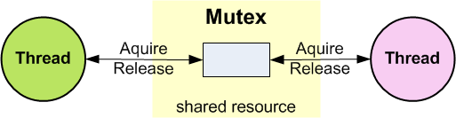
3.1 Mutex
Mutex:
- Là cơ chế khóa để bảo vệ tài nguyên.
- Chỉ thread khóa tài nguyên mới mở khóa được.
- Cơ chế của mutex tương tự với binary semaphore khi giá trị khởi tạo N là 1
Notes:
Max zombie thread: 32751
Max process: ram/stack size stack size 64bit: 8Mb; 32bit: 2Mb

Slide 16
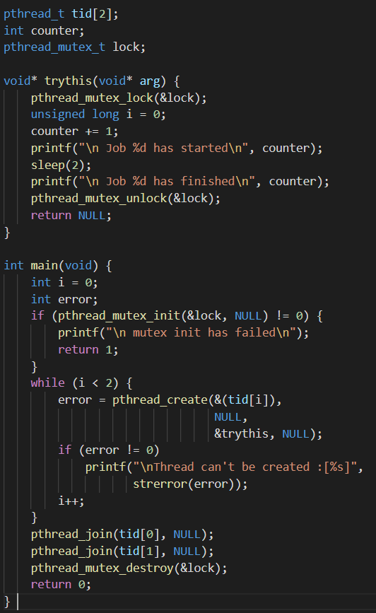
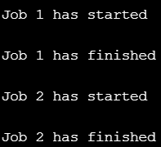
3.1 Mutex
Notes:
Max zombie thread: 32751
Max process: ram/stack size stack size 64bit: 8Mb; 32bit: 2Mb

Slide 17
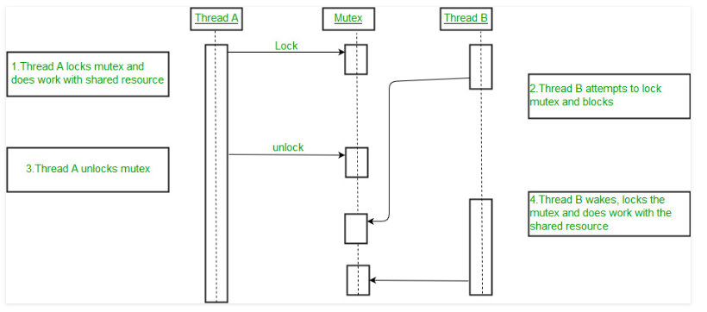
3.1 Mutex
Cơ chế hoạt động của Mutex
Notes:
Max zombie thread: 32751
Max process: ram/stack size stack size 64bit: 8Mb; 32bit: 2Mb

Slide 18
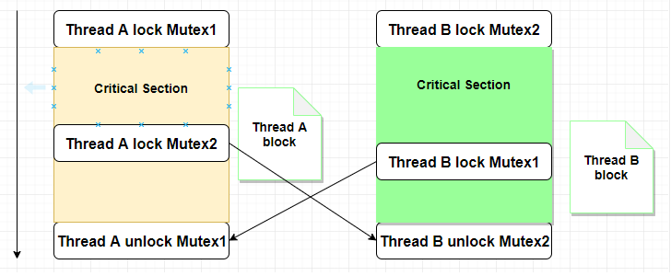
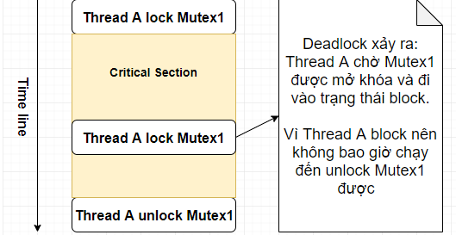
3.1 Mutex
Deadlock trong mutex
Notes:
Max zombie thread: 32751
Max process: ram/stack size stack size 64bit: 8Mb; 32bit: 2Mb

Slide 19
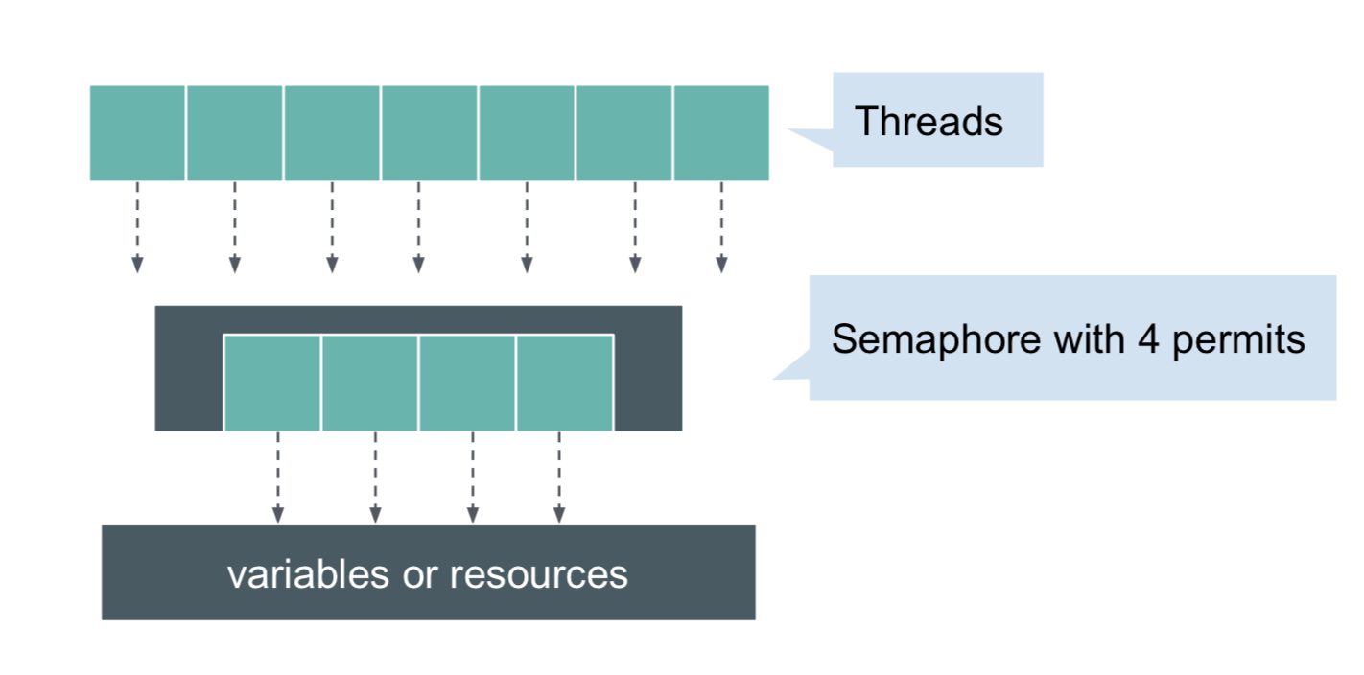
3.2 Semaphore
Semaphore: - Cơ chế tín hiệu. - Binary/counting.
Notes:
Max zombie thread: 32751
Max process: ram/stack size stack size 64bit: 8Mb; 32bit: 2Mb

Slide 20
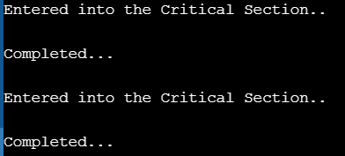
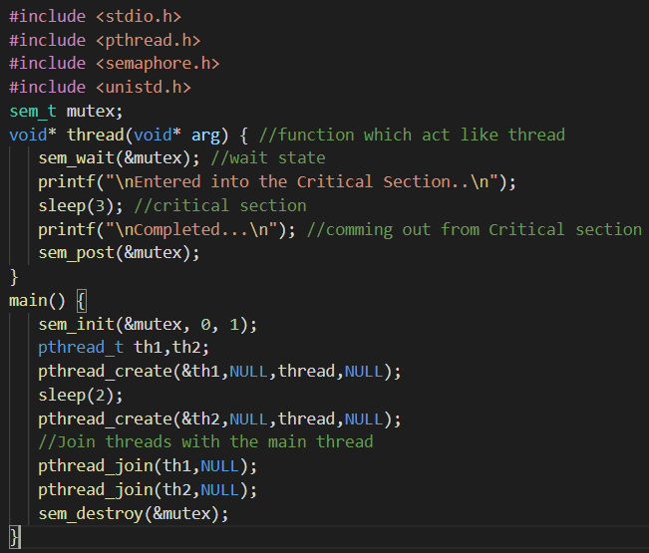
3.2 Semaphore
Notes:
Max zombie thread: 32751
Max process: ram/stack size stack size 64bit: 8Mb; 32bit: 2Mb

Slide 21
3.3 So sánh Semaphore&Mutex
SEMAPHORE | MUTEX
Cơ chế tín hiệu | Cơ chế khóa
Semaphore là 1 biến đếm | Mutex là 1 object
Semaphore cho phép nhiều thread truy cập vào vùng nhớ | Mutex chỉ cho phép 1 thread truy cập vào vùng nhớ chung tại 1 thời điểm
Giá trị semaphore có thể thay đổi từ các thread khác. Miễn là counting > 0, các thread vẫn có thể được phép truy cập | Mutex object chỉ được release khi thread đang khóa nó mở khóa
Notes:
Max zombie thread: 32751
Max process: ram/stack size stack size 64bit: 8Mb; 32bit: 2Mb

